Slide 1
Проект «Моя семья» в 1 младшей группе №1 «Божьи коровки»
Муниципальное дошкольное образовательное учреждение "Детский сад № 22" города Ярославля
Подготовила воспитатели:
Дмитриева Галина Юрьевна
Смирнова Анна Александровна
г. Ярославль
2016 г.

Slide 2
Семейная жизнь для ребенка то же, что для нас общественная. Душа его питается впечатлениями, получаемыми в семье.
Здесь ребенок учится одно любить, другое ненавидеть, здесь привыкает к труду или праздности, здесь первоначально сосредотачиваются его интересы, привязанности, авторитеты.
А. Н. Острогорский.

Slide 3
Актуальность проекта
В младшем дошкольном возрасте у детей начинают формироваться элементарные представления о явлениях общественной жизни и нормах человеческого общения. Детям этого возраста свойственна большая эмоциональная отзывчивость, что позволяет воспитывать в них любовь, добрые чувства и отношения к окружающим людям и, прежде всего, к близким, к своей семье. А ведь это основа из основ нравственно – патриотического воспитания, его первая и самая важная ступень. Ребёнок должен осознать себя членом семьи. Именно семья является хранителем традиций, обеспечивает преемственность поколений, сохраняет и развивает лучшие качества людей. Ознакомление детей с понятием «семья» невозможна без поддержки самой семьи.

Slide 4
Работа над проектами имеет большое значение для формирования личности ребёнка, укрепления и развития детско-родительских отношений, для укрепления в сознании ребёнка своей компетентности, развития речи. Вместе с этим накапливается жизненный опыт ребёнка, тренируются и развиваются его коммуникативные способности.

Slide 5
Тип проекта: информационно-познавательный .
Участники проекта: дети 1 младшей группы ,
воспитатели, родители.
Продолжительность проекта: 7.11.16 г. - 27.11.16г.

Slide 6
Цель проекта
- обогатить отношения родителей и детей опытом совместной, творческо-познавательной деятельности;
- расширить представление о семье через организацию разных видов деятельности;
- повысить активность участия родителей в жизни группы

Slide 7
Задачи проекта
1. Формировать у детей представления о семье.
2. Воспитывать у детей любовь и уважение к членам семьи, учить проявлять заботу о родных людях.
3. Совершенствовать стиль партнёрских отношений. Развивать коммуникативные навыки детей.
4. Обогащать детско-родительские отношения опытом совместной творческой деятельности.

Slide 8
Этапы проекта
I этап – подготовительный
1. Беседы с детьми, для выявления знаний о своей семье.
2. Создать развивающую среду: подобрать материалы, игрушки, атрибуты, для игровой, театрализованной деятельности; дидактические игры.
3 Подготовка стихотворений, потешек, загадок, иллюстрированного материала по теме «Семья».

Slide 9
II этап – основной С родителями: 1. Консультация «Роль семьи в воспитании ребёнка». 2. Оформление рамки для семейного фото для выставки «Семья на ладошке» С детьми 1. Тематические беседы «Моё имя», «Моя семья», «Как я помогаю дома». 2. Пальчиковая гимнастика «Моя семья». 3. Рассматривание семейных фотографий на стенде «Моя семья». 4. Чтение стихов, рассказов, сказок с тематикой о семье: «Наша семья", «Моя семья», О. Бундур «Папу с мамой берегу», «Подарок», Е. Благинина «Посидим в тишине», Л. Славина «Таня и братик», «Петушок с семьей», «Сестрица Алёнушка и братец Иванушка», «Красная шапочка», «Репка», «Теремок». 5. Сюжетно-ролевые игры: «Семья», «Больница». 6. Проведение НОД образовательная область художественно-эстетическое развитие (рисование) «Бусы для мамы»

Slide 10
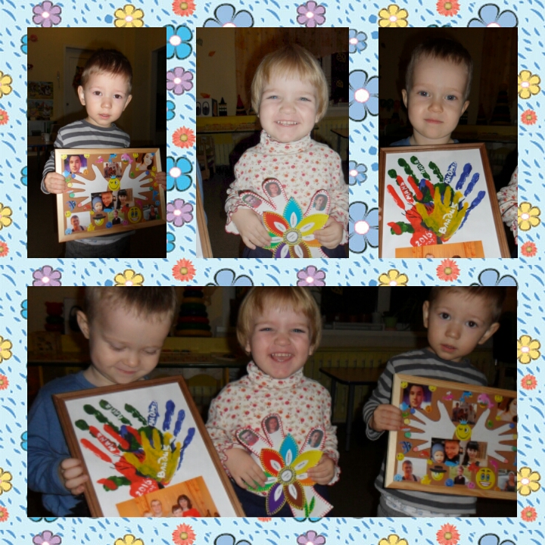
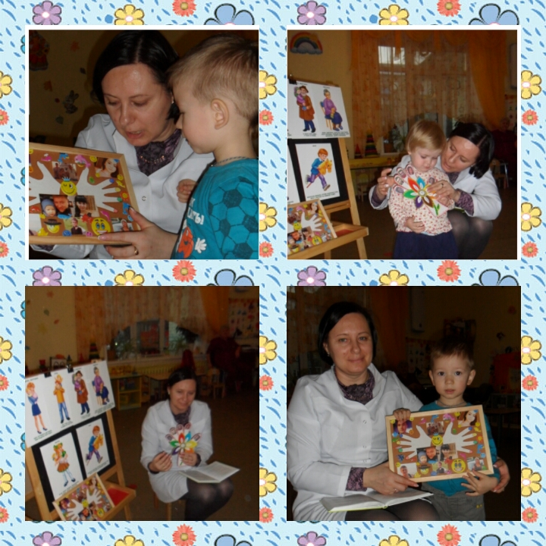
Домашнее задание : «Семья в ладошке».

Slide 11
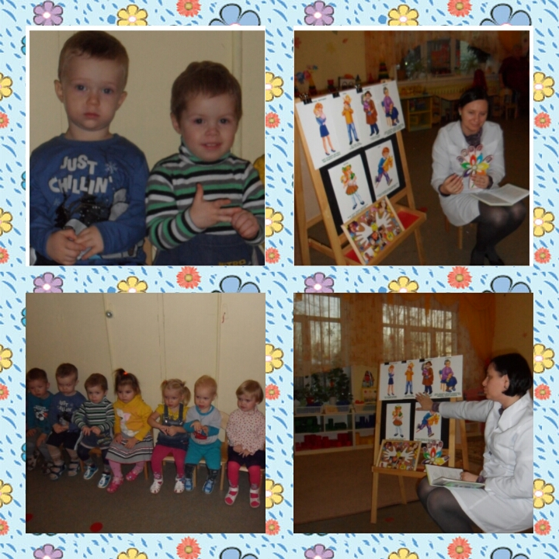
Пальчиковая гимнастика, беседа «Моя семья»

Slide 12
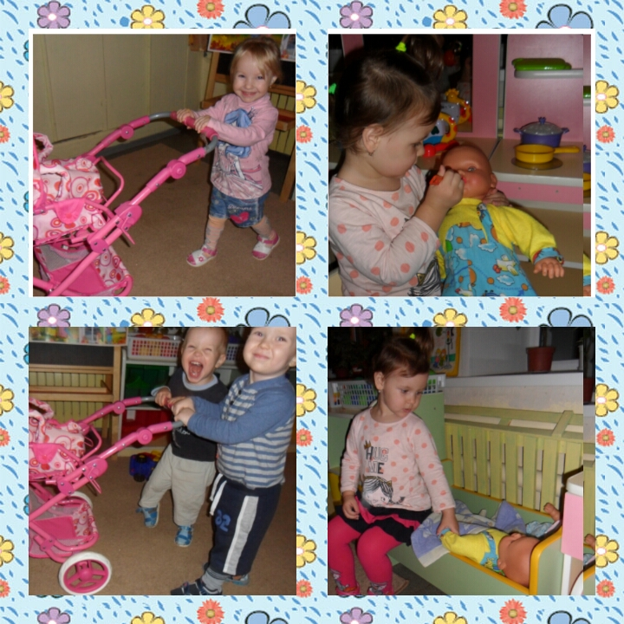
Сюжетно – ролевая игра «Семья»

Slide 13
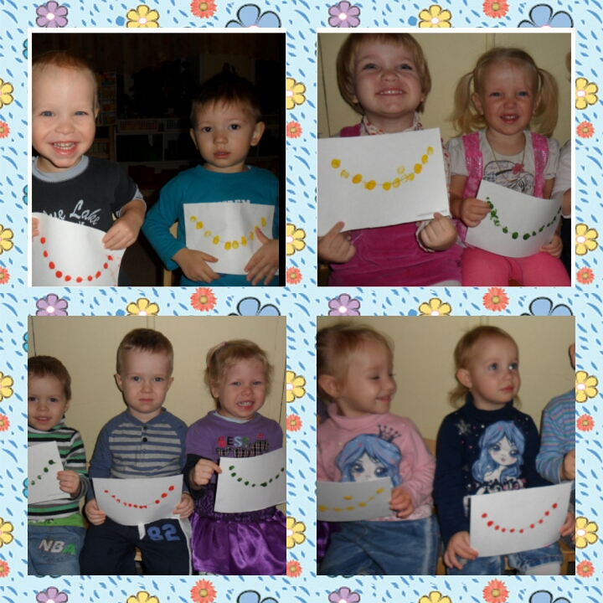
«Бусы для мамочки»

Slide 14
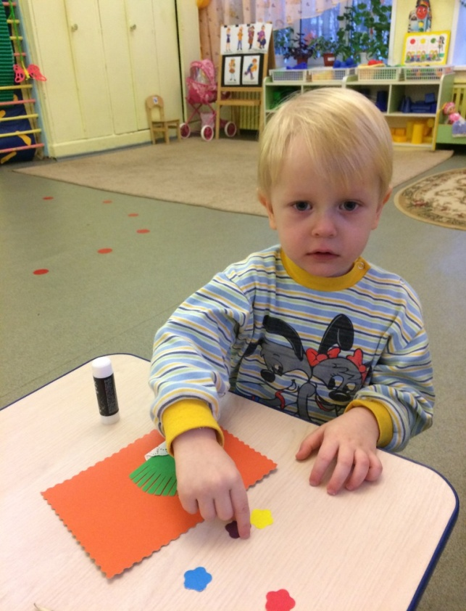
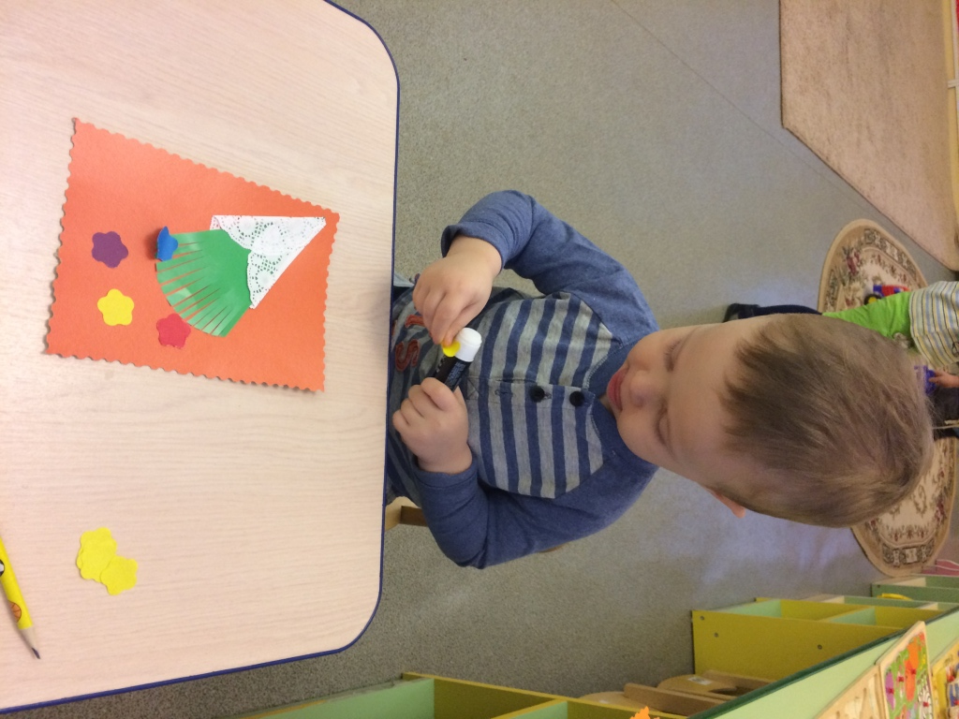
«Подарок ко дню матери»

Slide 15
III этап проекта – заключительный
Подведение итогов проекта
1. Оформление выставки семейных фотографий «Моя семья»
2. Интегрированная НОД на тему «Дружная семья».
3. Полученный продукт: выставка, изготовление бус для мамочек, подарков ко Дню Матери.

Slide 16
Ожидаемый результат проекта
Повысить активность участия родителей в мероприятиях детского сада.
Сформировать доверительные, партнёрские отношения между воспитателями, воспитанниками и их родителями.
Привлечь внимание детей к истории, традициям своей семьи.
Раскрыть творческие таланты детей и их родителей.

Slide 17
СПАСИБО
ЗА ВНИМАНИЕ !

